Slide 1
Programação para Dispositivos Móveis Aula 6
Prof. André Luiz Braga
M.Sc - COPPE/UFRJ
D.Sc – IBM Silicon Valley Lab / COPPE / UFRJ
IBM Certified Sr. IT Architect / Open Group

Slide 2
Programação para Dispositivos Móveis – Aula 6
Revisão SQL
DDL
DML
SQLLite
Criação do Banco
Inserção

Slide 3
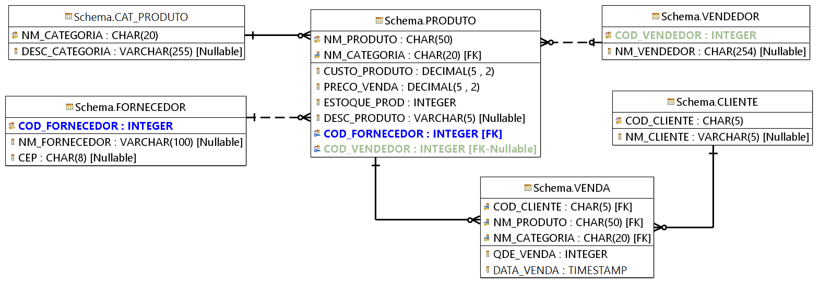
Programação para Dispositivos Móveis 1 - Revisão SQL (DDL e DML)

Slide 4
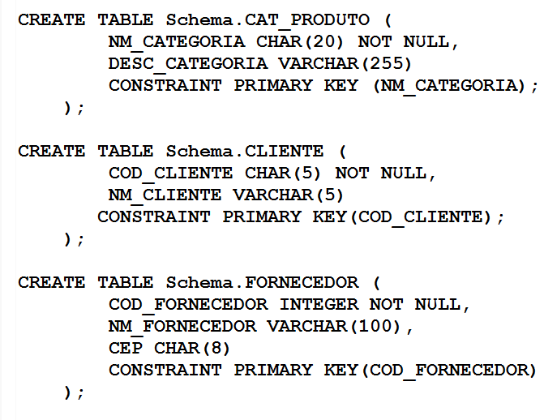
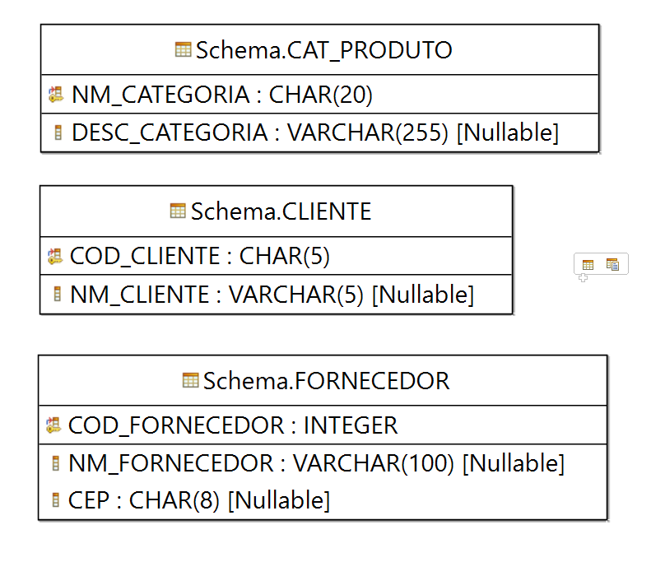
Programação para Dispositivos Móveis 1 - Revisão SQL (DDL e DML)

Slide 5
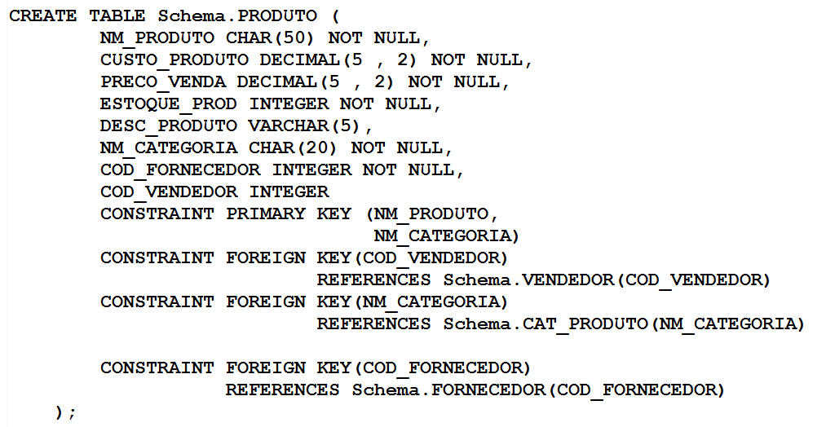
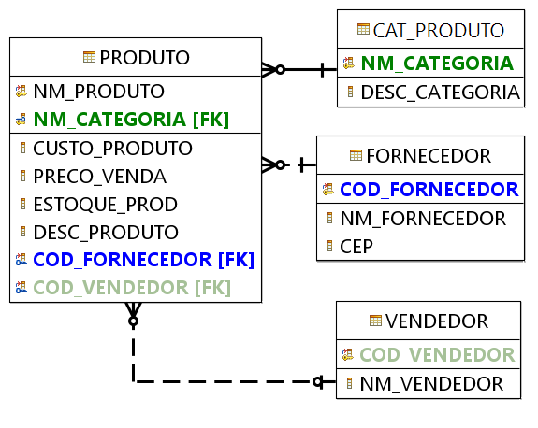
Programação para Dispositivos Móveis 1 - Revisão SQL (DDL e DML)

Slide 6
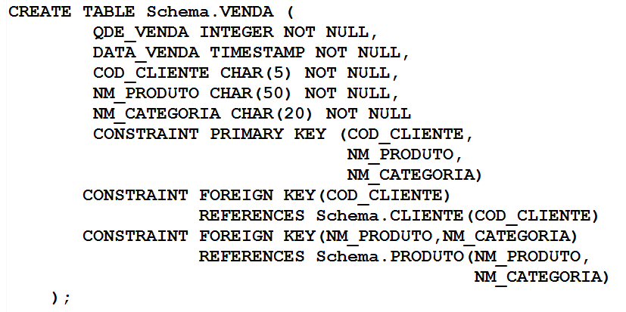
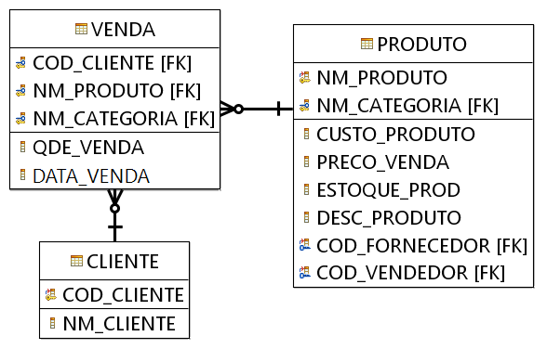
Programação para Dispositivos Móveis 1 - Revisão SQL (DDL e DML)

Slide 7
Programação para Dispositivos Móveis 1 - Revisão SQL (DDL e DML)
SELECT <Colunas>
FROM <Tabelas>
WHERE <Condicoes>
SELECT <Colunas>
FROM <Tabelas>
INNER JOIN <Tabela>
ON <Atributos de ligacao>
WHERE <Condicoes>

Slide 8
Programação para Dispositivos Móveis 1 - Revisão SQL (DDL e DML)
INSERT INTO <Tabela>( <Colunas>)
VALUES (<Valores>)
UPDATE <Tabela>
SET <Coluna> = <Valor ou outro select>
WHERE <Condicoes>
DELETE
FROM <Tabela>
WHERE <Condicoes>

Slide 9
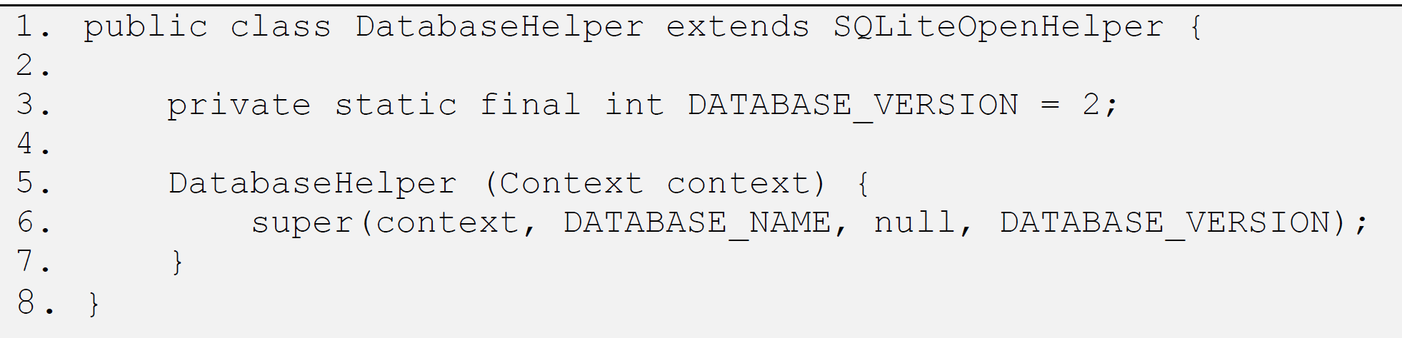
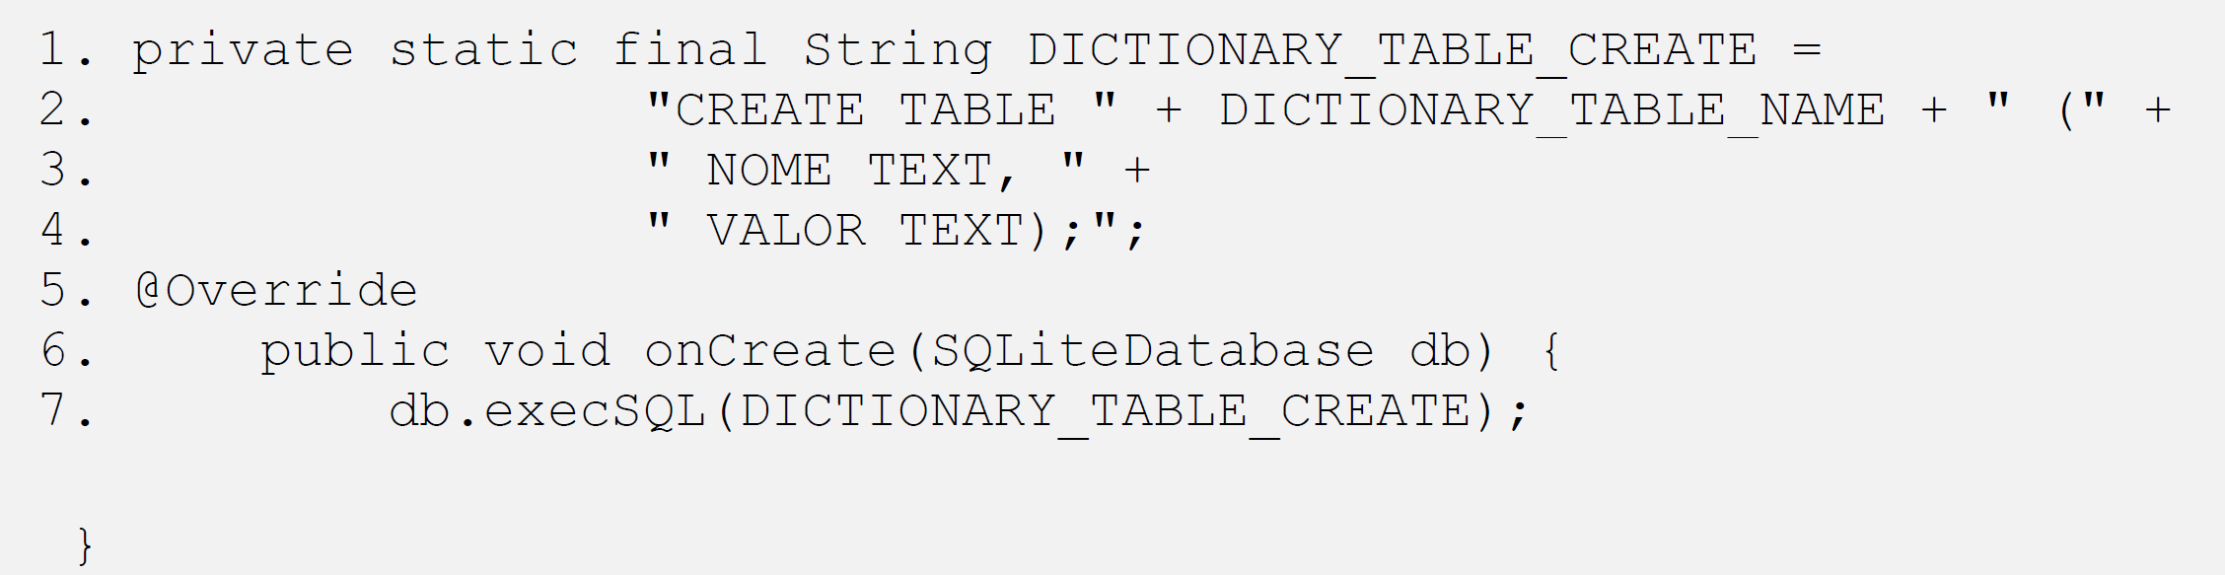
Programação para Dispositivos Móveis 2 – SQLLite – Criação do banco

Slide 10
Programação para Dispositivos Móveis 2 – Criação do Banco - Tipos
TEXT
NUMERIC
INTEGER
REAL
BLOB

Slide 11
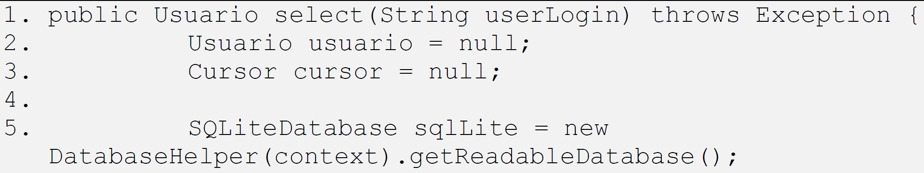
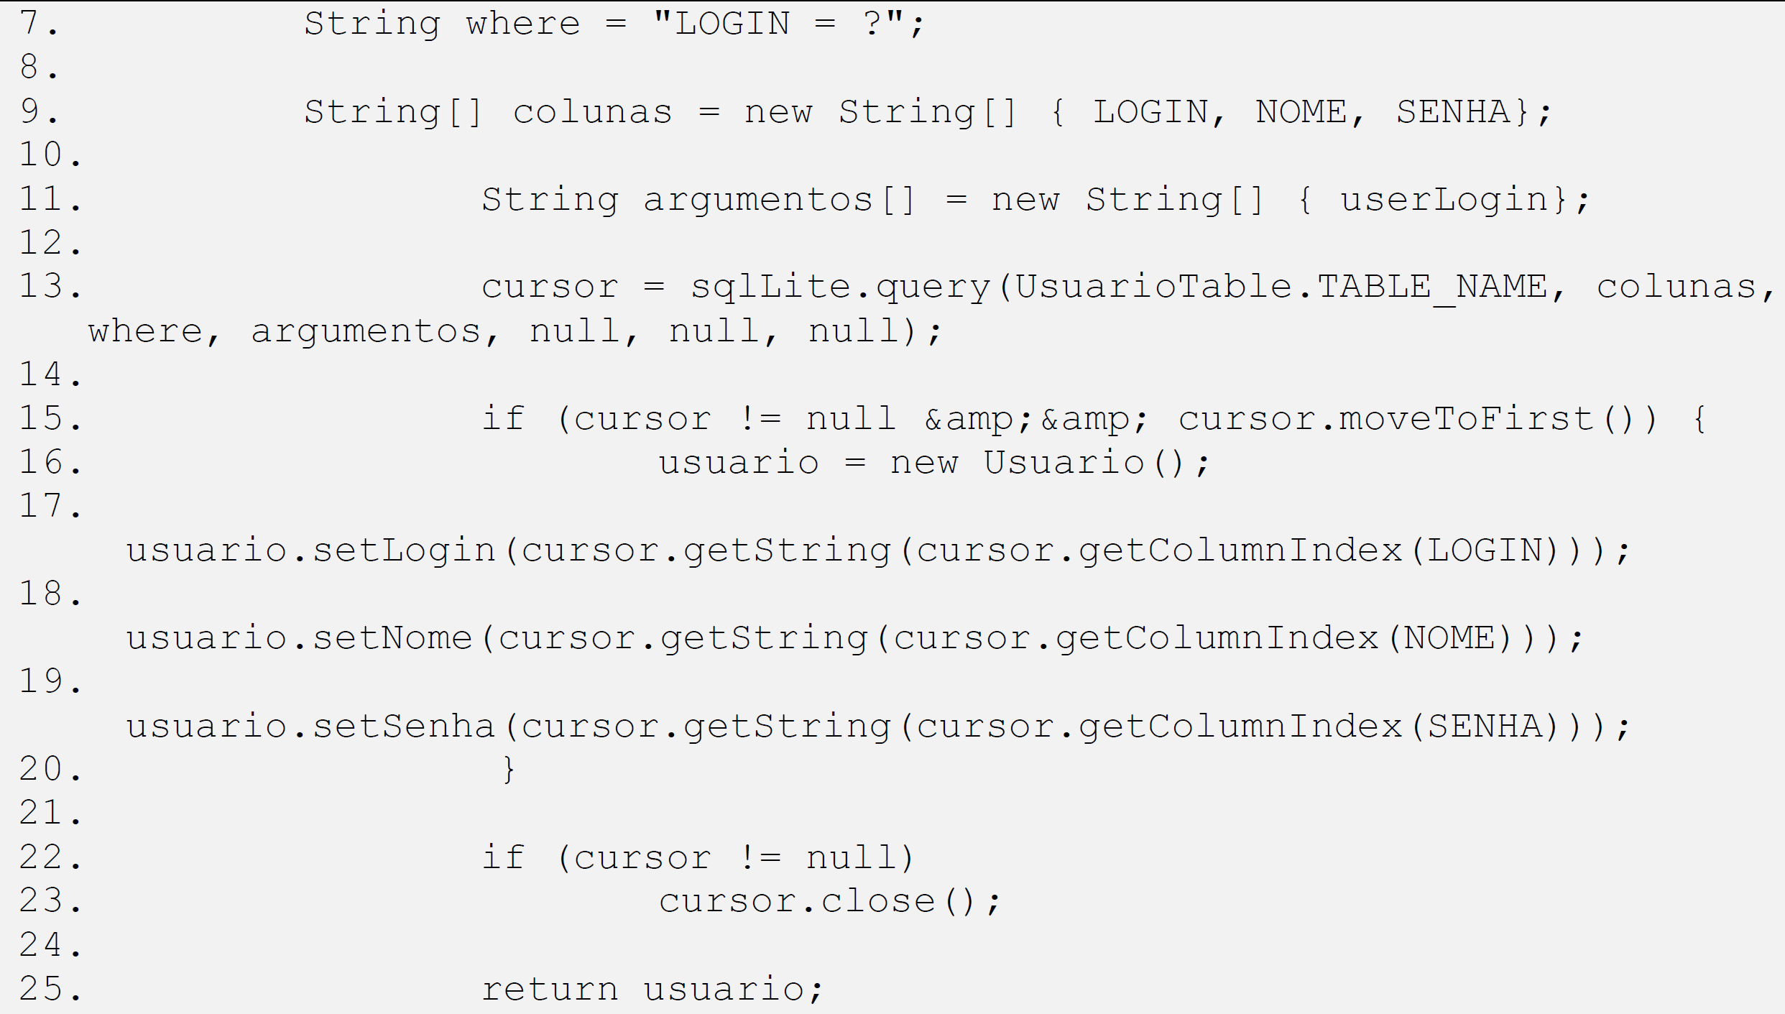
Programação para Dispositivos Móveis 2 – SQLite – Select

Slide 12
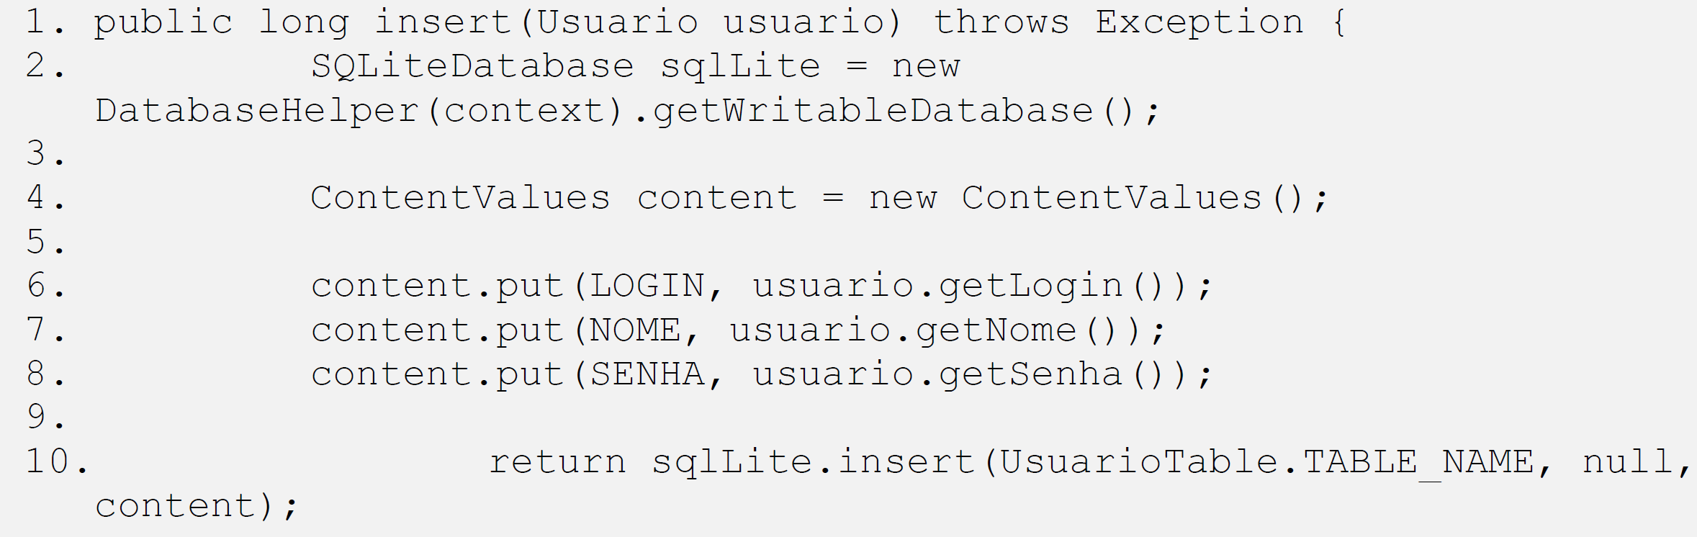
Programação para Dispositivos Móveis - SQLite – insert

Slide 13
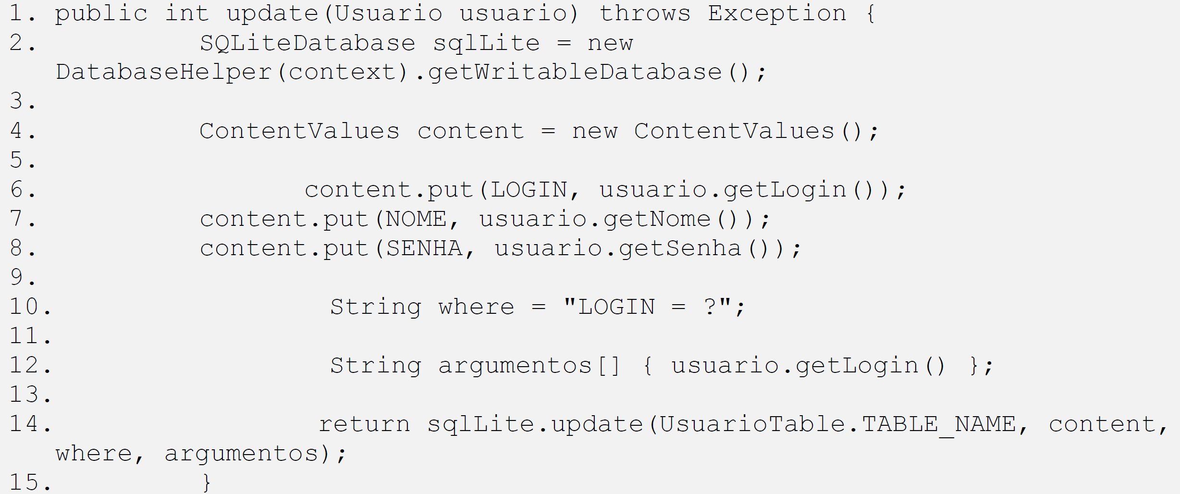
Programação para Dispositivos Móveis – SQLite – update

Slide 14
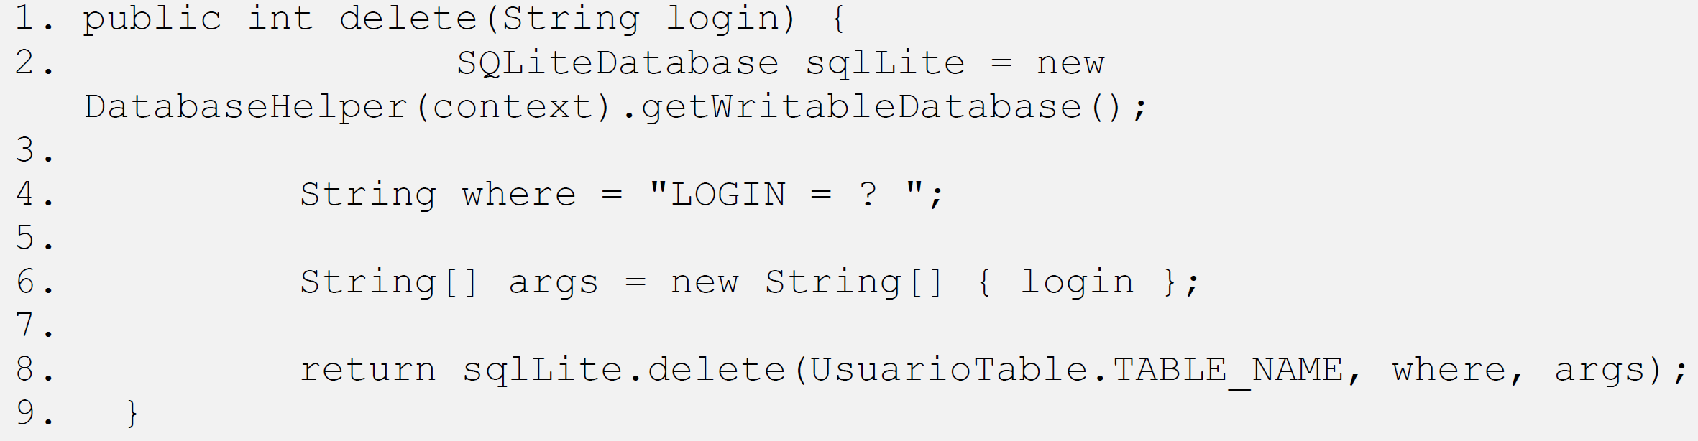
Programação para Dispositivos Móveis – SQLite – delete

Slide 15
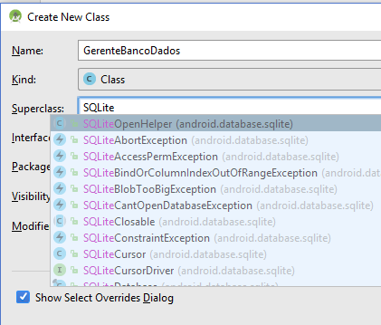
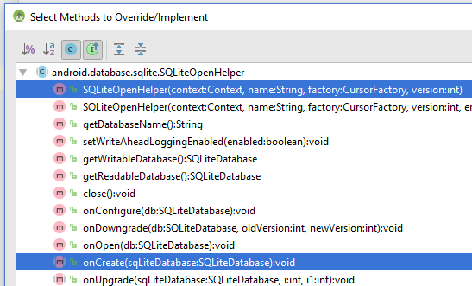
Programação para Dispositivos Móveis-Criação do banco

Slide 16
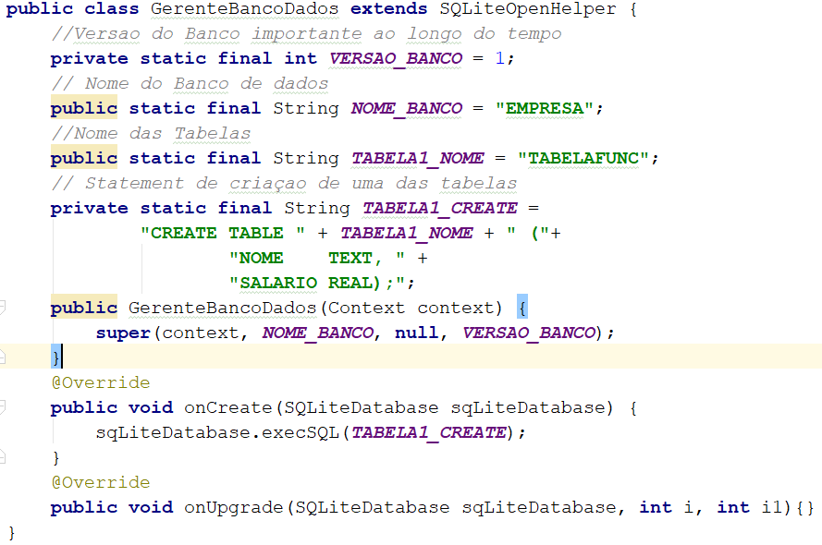
Programação para Dispositivos Móveis - Criação do banco

Slide 17
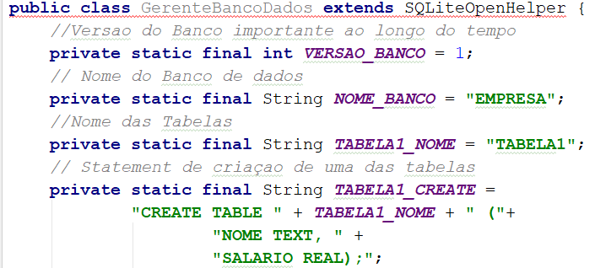
Programação para Dispositivos Móveis - Criação do banco

Slide 18
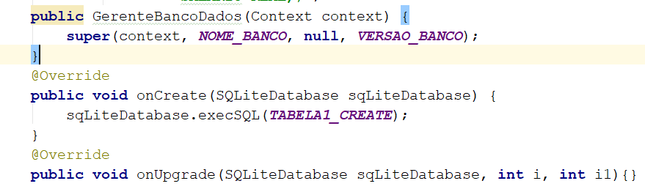
Programação para Dispositivos Móveis
Criação do banco

Slide 19
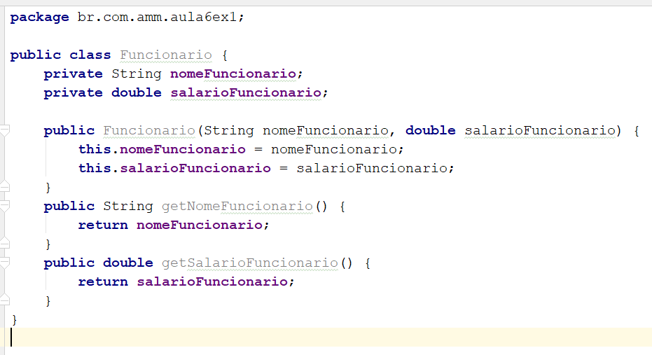
Programação para Dispositivos Móveis Criação do Banco

Slide 20
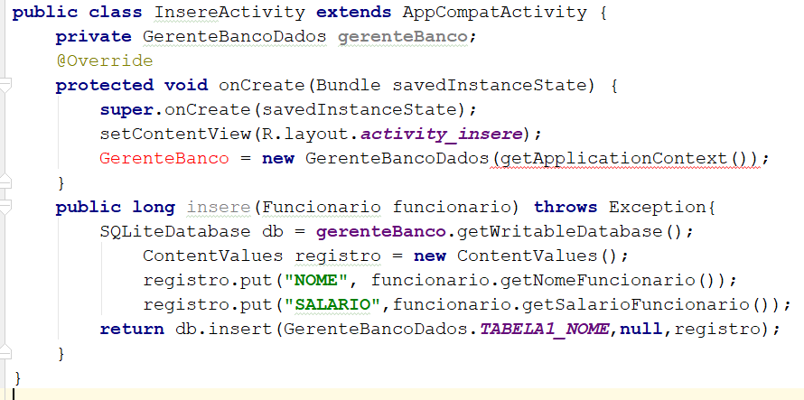
Programação para Dispositivos Móveis SQLite – Inserção

Slide 21
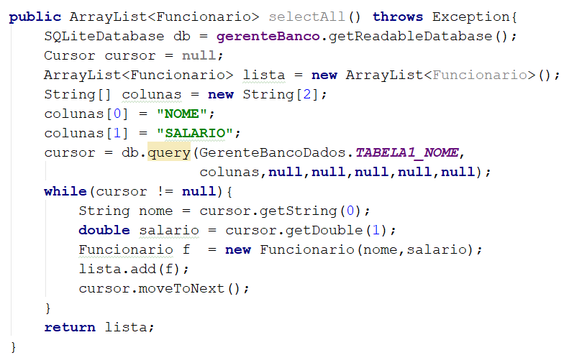
Programação para Dispositivos Móveis - SQLite- SELECT

